Slide 1
Optimisation des relations Many to Many

Slide 2
Introduction
Le problème : Au niveau des performances, que cela soit dans des cubes (SSAS par exemple) ou dans des requêtes SQL, les croisements Many to Many (NN) représentent un risque pour les performances.
En effet, si nous avons par exemple dans une table de vente 100M de commandes et que nous avons en moyenne 3 raisons ayant provoqué ces ventes, nous nous retrouvons avec une table de relation de 300M de lignes
Ceci représente un risque en terme de stockage (la table de relation étant volumineuse) et en temps de réponse (le temps pour la parcourir étant sensible)
Pour prendre un exemple sur le projet Diamant, nous avons ainsi des temps de requête de l’ordre du dixième de seconde sur les croisements normaux et de l’ordre de la dizaine de seconde sur les croisements NN
La solution : Adopter une modélisation de la relation sous forme d’une matrice de correspondance (explications page suivante)

Slide 3
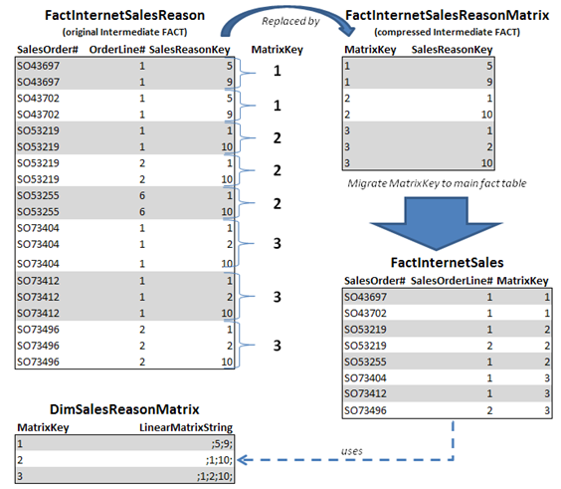
Présentation de la modélisation

Slide 4
Dans quel cas mettre en place cette optimisation ?
Dans la rubrique « Toolbox », nous verrons des outils pour estimer le gain attendu.
Il est a noter que l’exemple est avec SSIS sur une base SQL server mais fonctionne sur n’importe quelle DB puisqu’il s’agit d’une modélisation différente
Cette optimisation sera avantageuse dans les cas suivants
Si le temps de requête est important et qu’il existe une contrainte ou un SLA a ce niveau
Si la volumétrie des tables de relations est trop importante

Slide 5
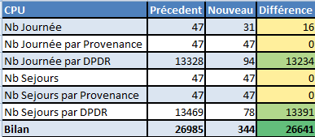
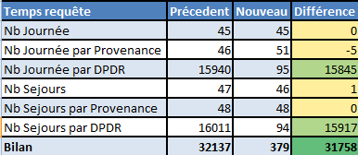

Gains attendus
Réduction du temps des requêtes de manière très sensible, ainsi que de du cout CPU
Réduction d’espace disque nécessaire pour stocker les partitions cubes ainsi que le volume de la table de correspondance :

Slide 6
Risques
Le risque principal est que la mise en œuvre est bien plus complexe que la simple alimentation d’une table de relation. Surtout si c’est une nouveauté dans l’équipe
Augmentation sensible de la durée du traitement d’alimentation de la table de fait (via l’update final). Valider les développements sur une volumétrie réduite

Slide 7
Mise en œuvre
En pratique, comment mettre en place cette solution :
Soit en repartant de l’un des exemples, simple ou complexe et en l’adaptant au contexte
Soit en utilisant le générateur d’optimisation des relations NN et en remplissant dans le fichier INI
Le mode : simple ou complexe
Le nom de la table de fait
Le prefixe permettant d’identifier les tables de travail
Le nombre de champ de la clé primaire, ainsi que ces champs
Le nombre de champ de la clé de dimension, ainsi que ces champs

Slide 8
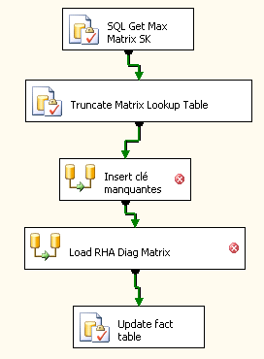
Mise en œuvre - Simple
Créer les tables de travail et ajouter dans la table de fait un champ pour la clé matricielle
Truncate Matrix Lookup Table : Vider les tables de travail
Insert clé manquante : En cas de besoin, si la clé de dimension n’est pas un entier, alimentation d’une table de correspondance entre la clé de dimension et un ID technique
Load RHA Diag Matrix : Cœur du traitement, détaillé dans el slide suivant
Update fact table : Une table de travail a été alimenté précédemment, récupérant la clé matricielle lié à chaque primary key de la table de fait. Cette étape met a jour le champ clé matricielle de la table de fait a partir de la table de travail

Slide 9
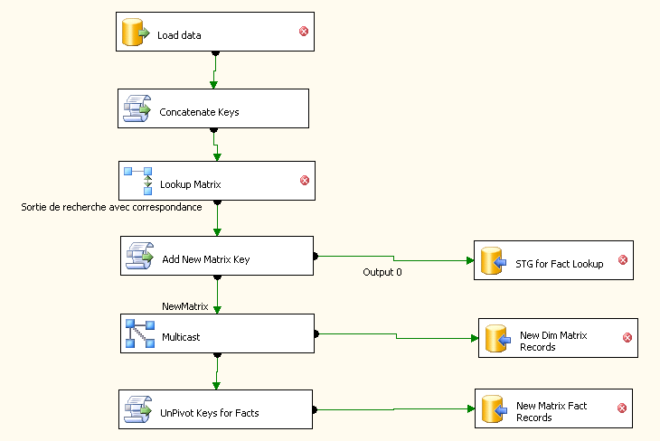
Mise en œuvre - Simple
Load data : Recherche des primary key pour lesquelles la clé matricielle n’est pas encore alimenté
Concatenate Keys : Mise bout a bout de toutes les clés de dimension lié a la clé primaire
Lookup Matrix : Vérification si la concaténation des clés a déjà été identifié précédement
Add New Matrix Key : Si ce n’est pas le cas, on incrémente la clé matricielle
STG for Fact Lookup : On stocke la valeur de la clé matricielle correspondant aux primary key
New Matrix Fact Records : On stocke la correspondance clé matricielle / clé de dimensions

Slide 10
Mise en œuvre - Simple
En pratique, comment mettre en place cette solution :
Soit en repartant de l’un des exemples, simple ou complexe

Slide 11
Mise en œuvre - Complexe
Dans quel cas ?

Slide 12
Mise en œuvre - Complexe
Schéma packages

Slide 13
Mise en œuvre - Complexe
Pratiquement, comment modifier packages

Slide 14
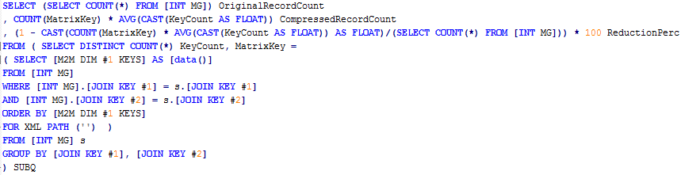
Toolbox
Estimer le gain de compression
BIDS Helper (proposant d’autres options pour SSIS/SSAS/SSRS) pour déterminer le gain automatiquemetn directement depuis le cube
SQL :
Des packages exemples AdventureWorks pour les cas simple et complexe
Un générateur d’optimisation des relations NN fournissant
Les scripts de création des tables / MaJ DB
Le package de chargement simple ou complexe suivant le choix

Slide 15
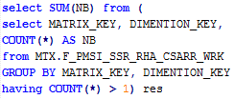

Toolbox - Tests
Exemple de requête SQL de validation de l’unicité dans la matrice :
Exemple de tests de non régression
Comptage des valeurs non reparties
Comparaison de la répartition sur une dimension entre l’ODS et le nouveau croisement dans le cube

Slide 16

Michael Gesche
Régions et Middle Market France
+33 6 31 25 01 62 michael.gesche@keyrus.com

